Slide 1
«Подмосковные вечера»
Звук и его характеристики.

Slide 2
Цель урока: познакомиться с понятиями акустика, звук и характеристиками звука.

Slide 3
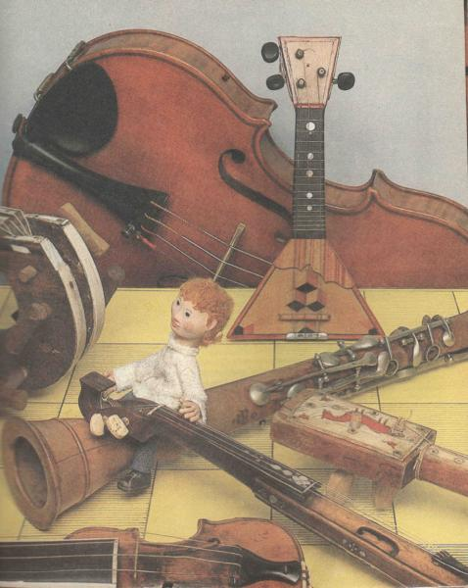
Акустика – раздел физики, который изучает звук, его свойства, звуковые явления.
Источником звука является колебание.
Не всякое колеб-лющееся тело является источником звука.
Звуковые волны – это упругие волны.

Slide 4
Характеристики колебаний:
Амплитуда (А)
Период (Т)
Частота (ν)
Колебания, частота которых находится в диапазоне от 20 Гц до 20000Гц, называются звуковыми.

Slide 5
Звуки делятся на две группы: музыкальные звуки и шумы.
Музыкальные звуки:
Шум:
колебания происходят
через равные
промежутки времени.
колебания происходят
через неравномерные
промежутки времени.

Slide 6
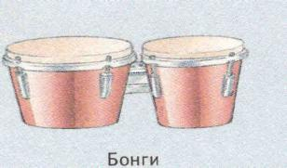
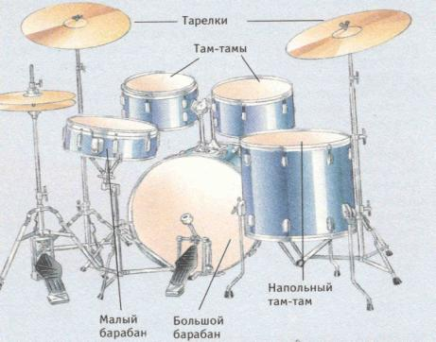
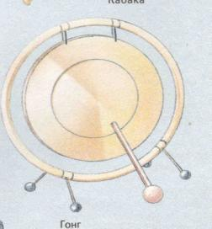
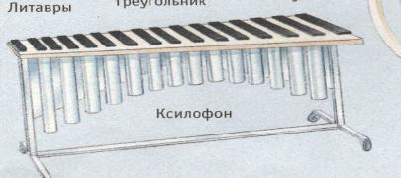
Ударные инструменты

Slide 7
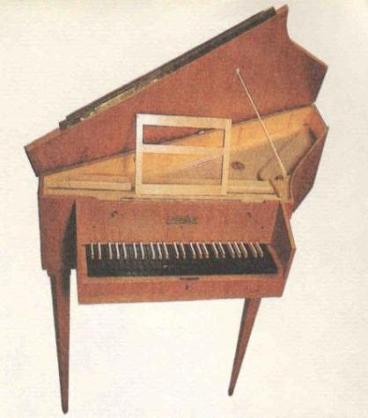
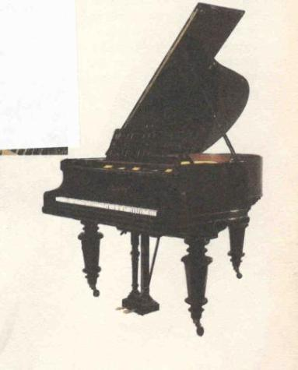
Клавишные инструменты

Slide 8
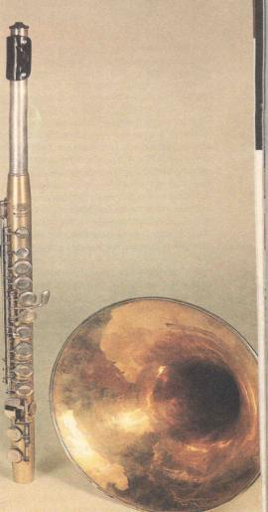
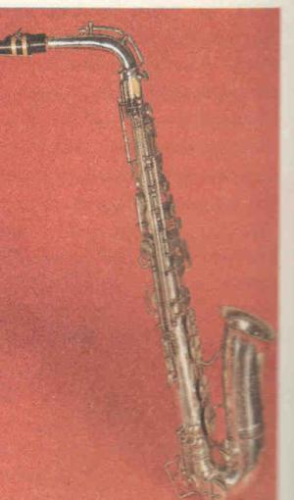
Духовые инструменты

Slide 9
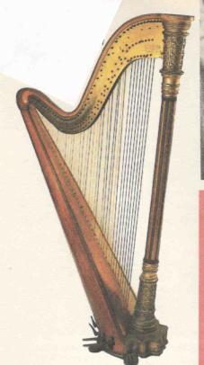
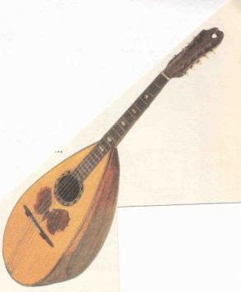
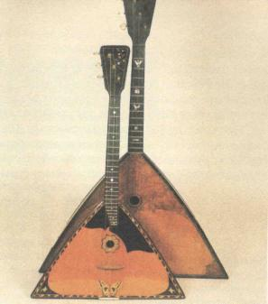
Струнные инструменты

Slide 10
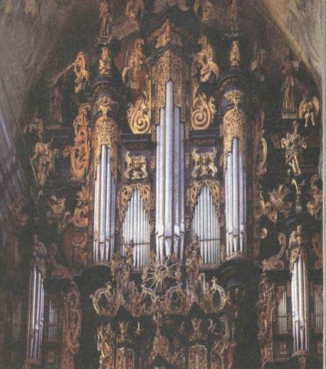
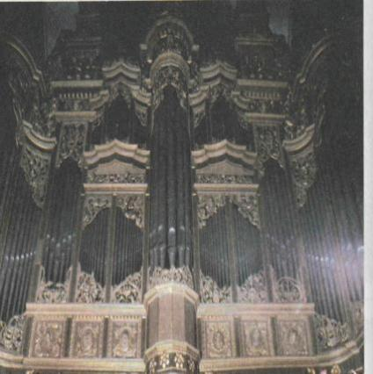
Орган – фабрика звуков.

Slide 11
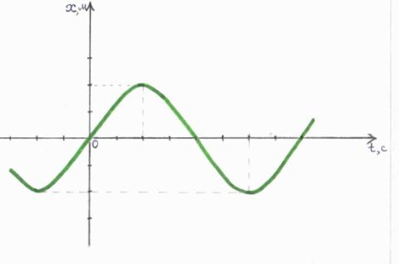
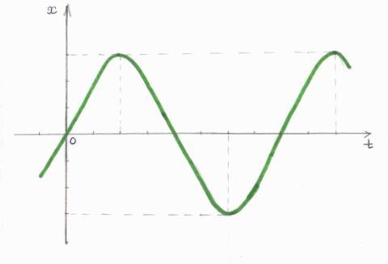
Громкость звука определяется амплитудой колебаний.

Slide 12
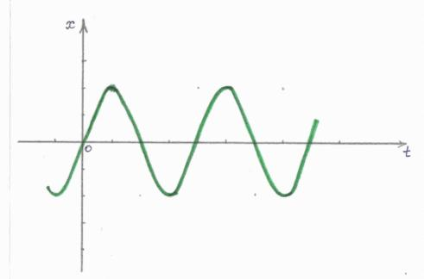
Тон определяется частотой.

Slide 13
Тембр звука связан с окраской.
Обертон – верхний тон основного тона.
Тембр звука определяется совокуп-ностью обертонов.

Slide 14
Паганини «Каприс №24»
Н. Римский – Корсаков «Полет шмеля»
И.-С. Бах «Аве Мария»

Slide 15
Каким общим свойством обладают все источники звука?
Какие характеристики звука вы узнали?
Чем определяется высота тона?
Чем определяется тембр звука?
Как изменится громкость звука, если уменьшить амплитуду колебаний его источника?
Как отражается на здоровье человека систематическое действие громких звуков?
Домашнее задание:
§ 37,38; написать сочинение-миниатюру «Какой музыкальный инструмент мне понравился и почему?»; творческое задание : подготовить сообщение на тему «Колокола».

Slide 16
Орган отливал серебром,
Немой, как в руках ювелира,
А издали слышался гром,
Катившийся из-за полмира.
Покоилась люстр тишина,
И в зареве их бездыханном
Играл не орган, а стена,
Украшенная органом.
Ворочая балки, как слон,
И, освобождаясь от бревен,
Хорал выходил, как Самсон,
Из кладки, где был замурован.
Б. Пастернак

